Slide 1
Дисциплина: «Численные методы»
Тема лекции:
«Численные методы
решения систем уравнений»

Slide 2
План лекции
Линейные системы
Нелинейные системы

Slide 3
1. Линейные системы

Slide 4
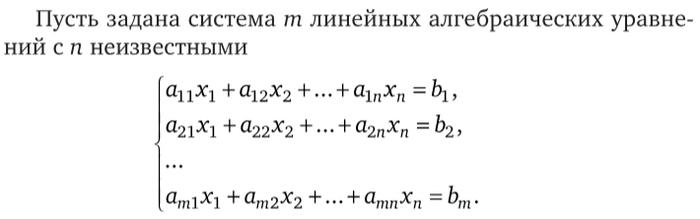

Slide 5
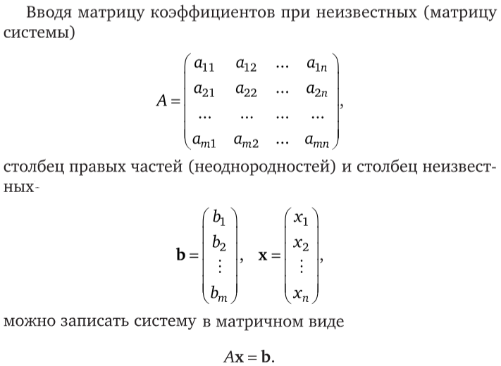

Slide 6
Методы решения линейных систем можно разбить на две группы:
точные (прямые),
приближенные (итерационные).

Slide 7
К точным методам относятся такие, которые в предположении, что вычисления ведутся точно (без округлений), за конечное, заранее оцениваемое количество шагов вычислений приводят к точным значениям неизвестных x_{i}.

Slide 8
Фактически из-за почти неизбежных округлений при вычислениях результаты, получаемые точными методами, будут содержать погрешности. Точными являются, например, известные метод Крамера и метод Гаусса.

Slide 9
К приближенным относятся такие методы, которые даже в предположении отсутствия погрешности округлений доставляют решение системы лишь с заданной точностью. Точное решение системы достигается асимптотически как результат бесконечного процесса.

Slide 10
Примерами приближенных методов являются метод простой итерации и его модификация — метод Зейделя.

Slide 11
Метод Крамера

Slide 12
Правило Крамера:
количество неизвестных n в системе равно числу уравнений m (тогда матрица системы А — квадратная, и ей можно сопоставить определитель
det A);
матрица А — невырожденная, т. е.
det A ≠ 0.

Slide 13

При выполнении этих условий решение системы можно найти по формулам Крамера:
где A_{i} — матрица, получаемая из исходной матрицы А заменой ее i-го столбца столбцом правых частей b_{i}.

Slide 14
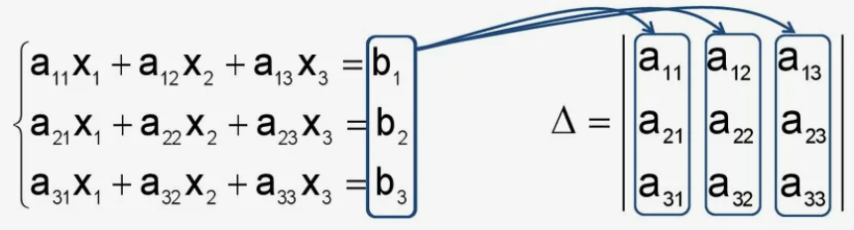
Главный определитель матрицы:

Slide 15
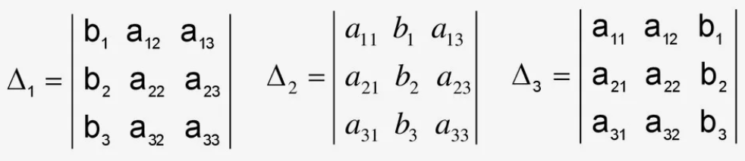
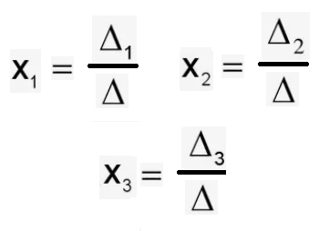
Вспомогательные определители:

